Slide 1
МАДОУ «Детский сад «Радуга» Внеурочное мероприятие в средней группе № 11 «В гостях у постряпушки»
Цель: Знакомство с замешиванием теста и последовательностью приготовления печенья
Воспитатели: Чезганова В.Б.
Швецова О.Ю.
Февраль ,2021

Slide 2
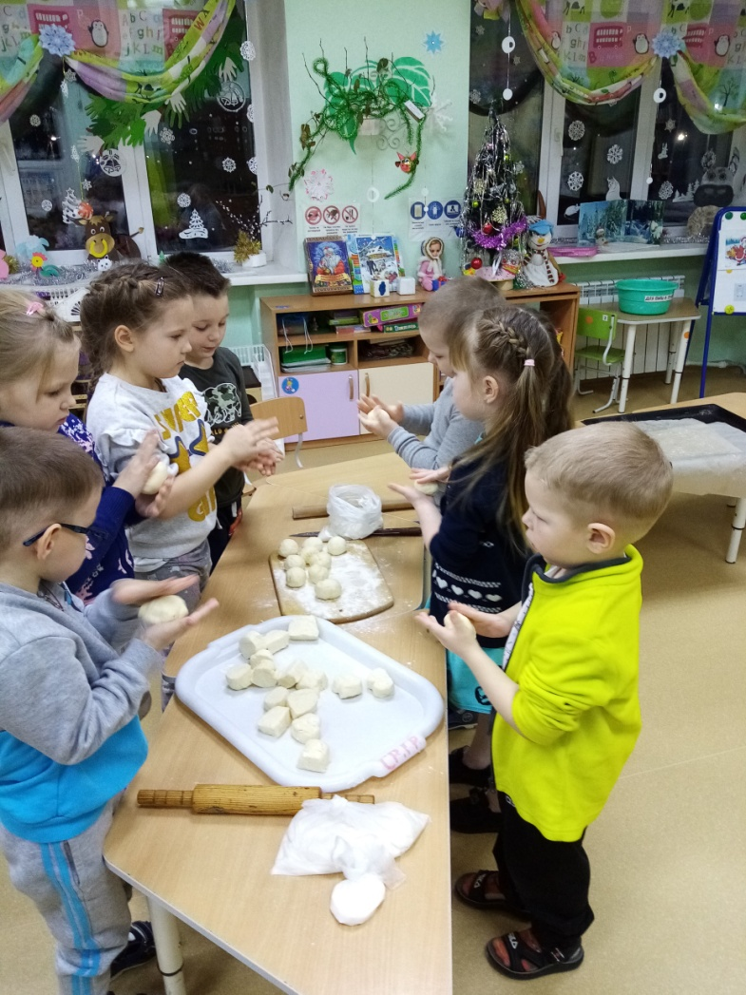
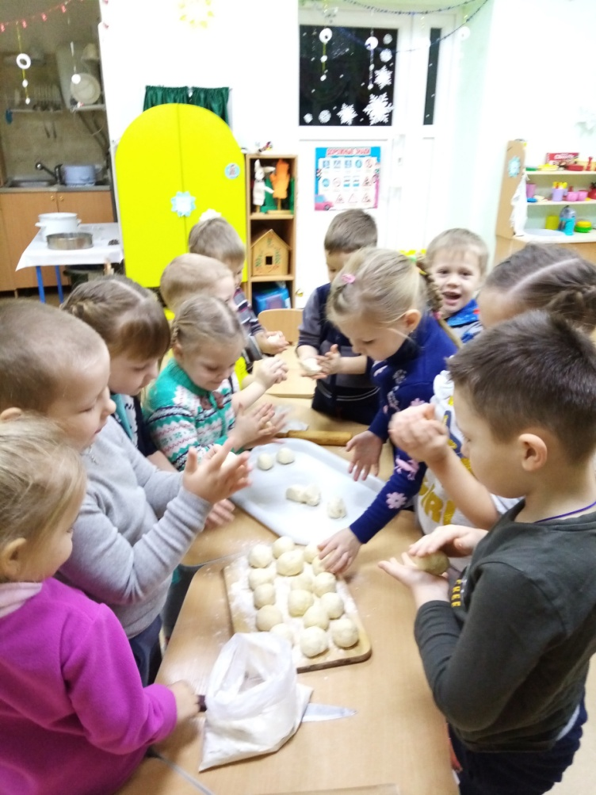
Тесто вместе замесили, взяли по кусочку. Мы печенье лепили , кто какое хочет.

Slide 3
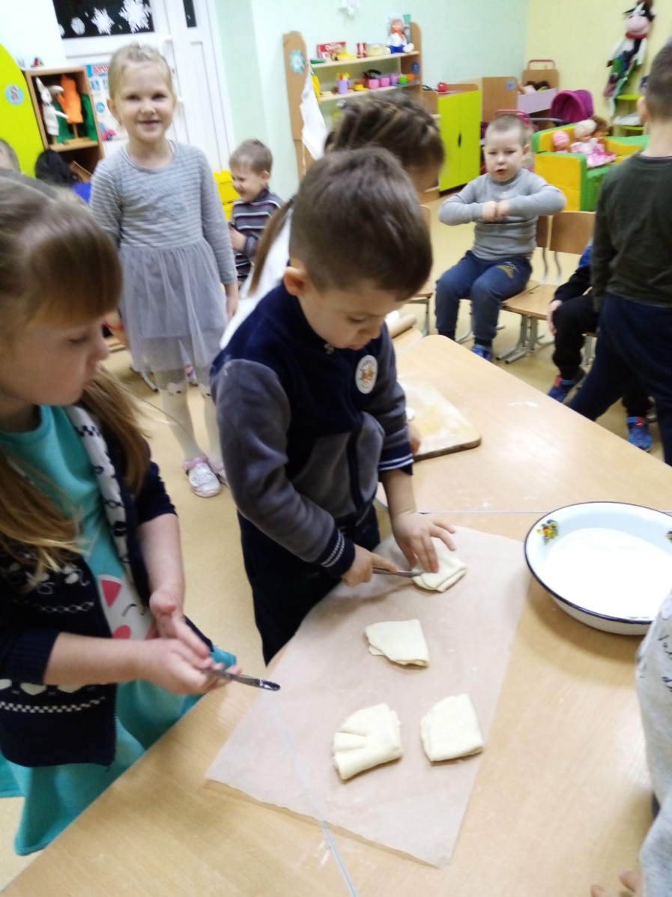
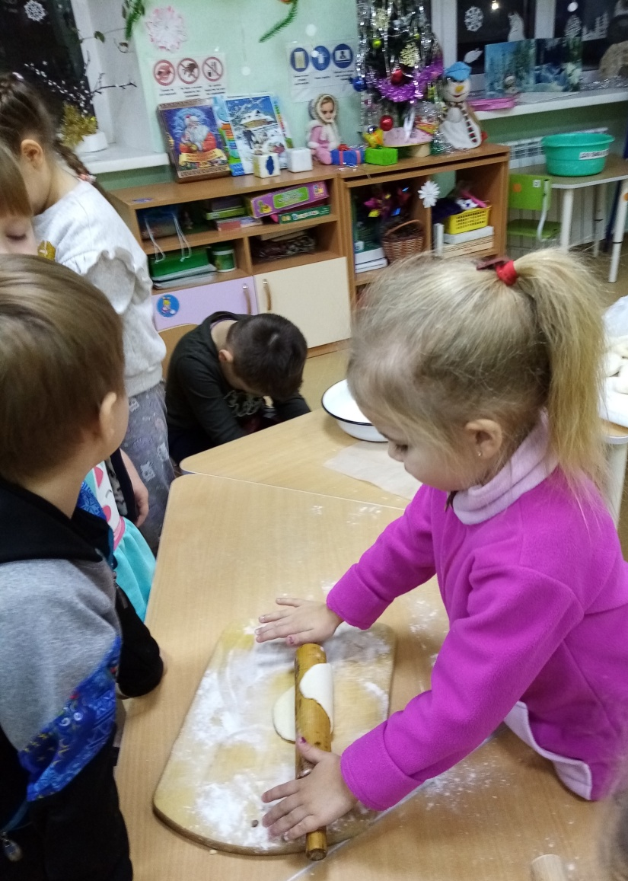
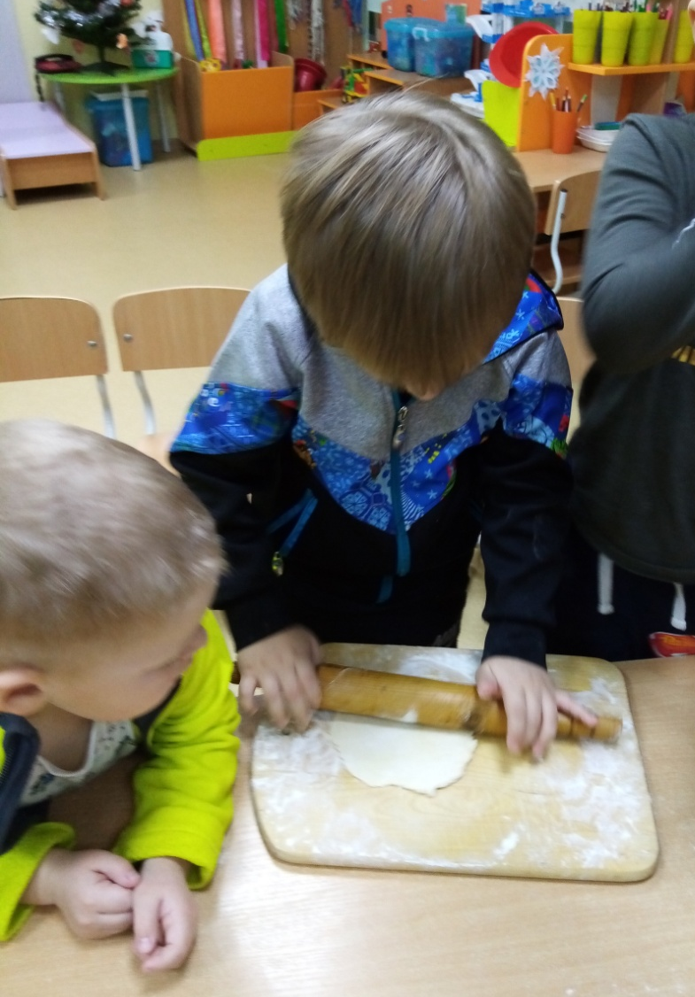
Раскатали скалкой тесто на кружочки.

Slide 4
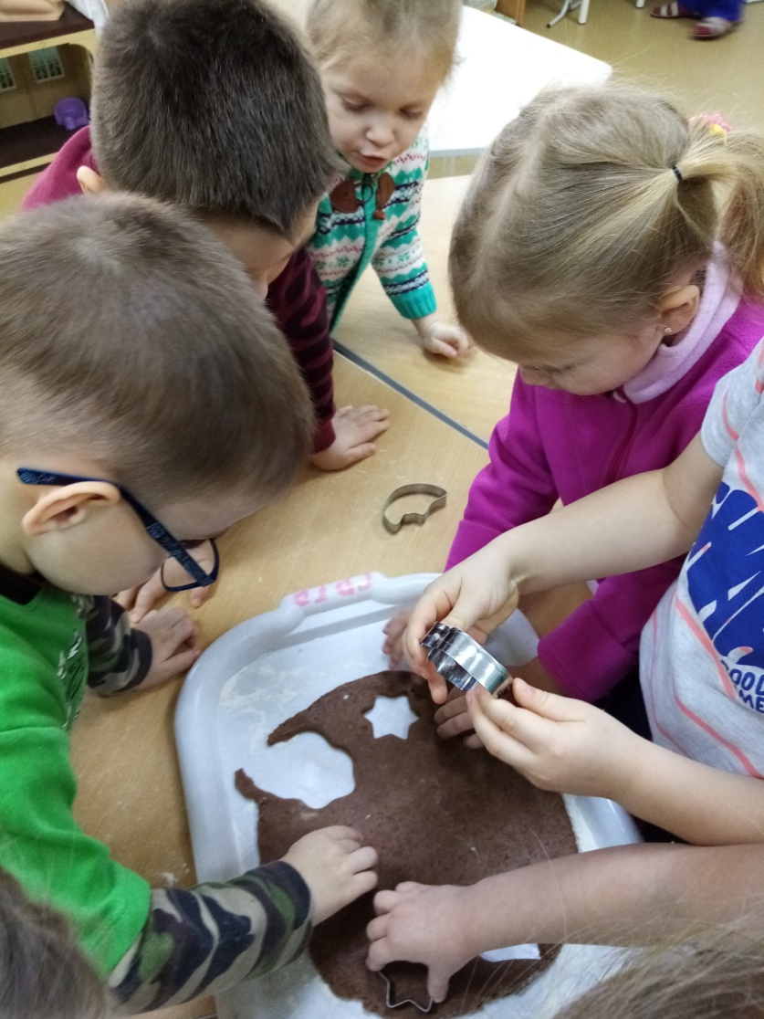
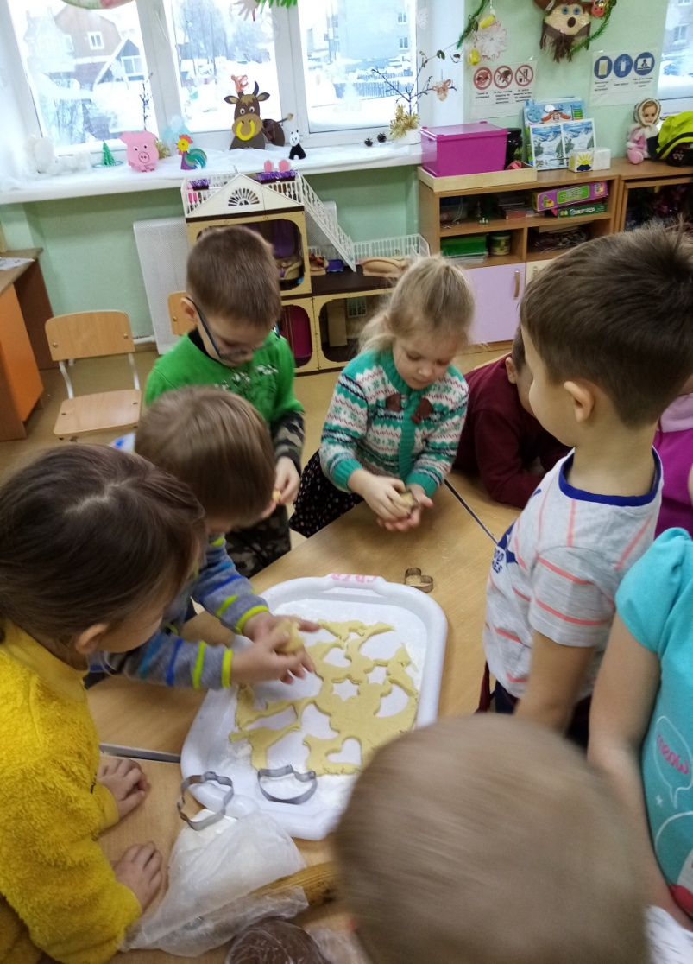
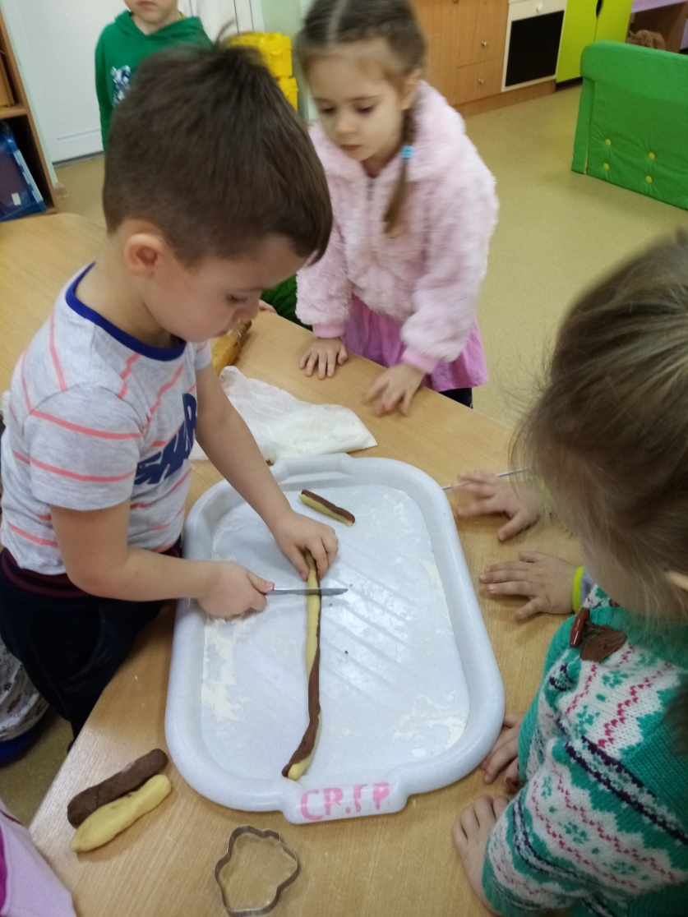
Вырезали формочкой звезды и кружочки.

Slide 5
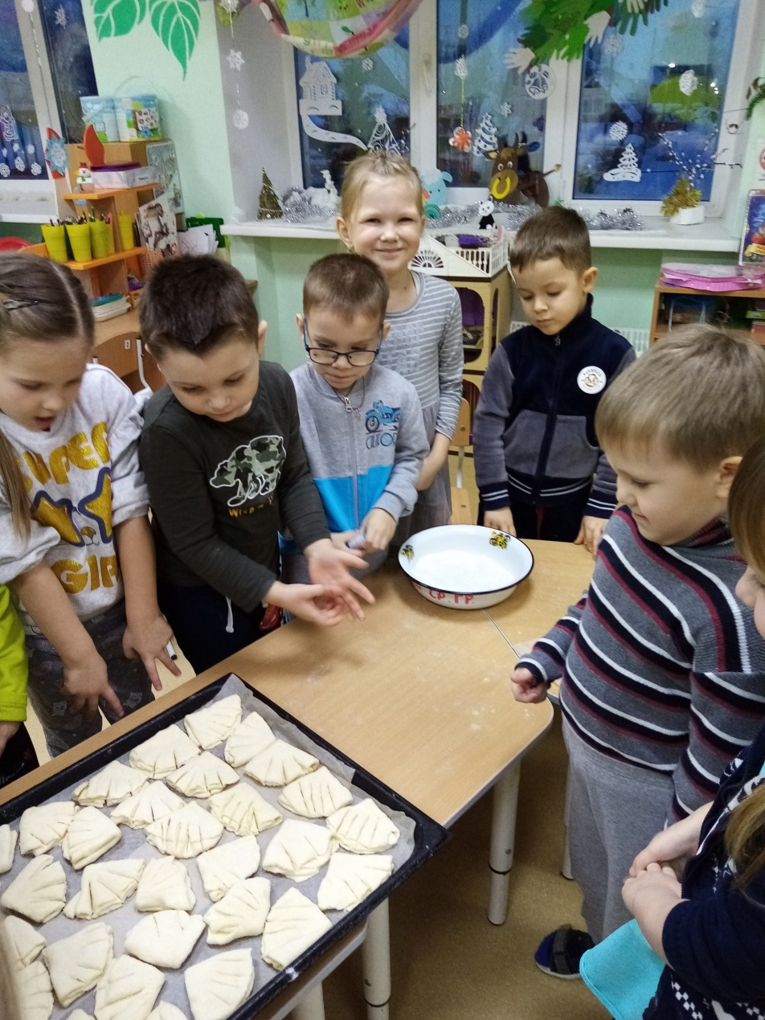
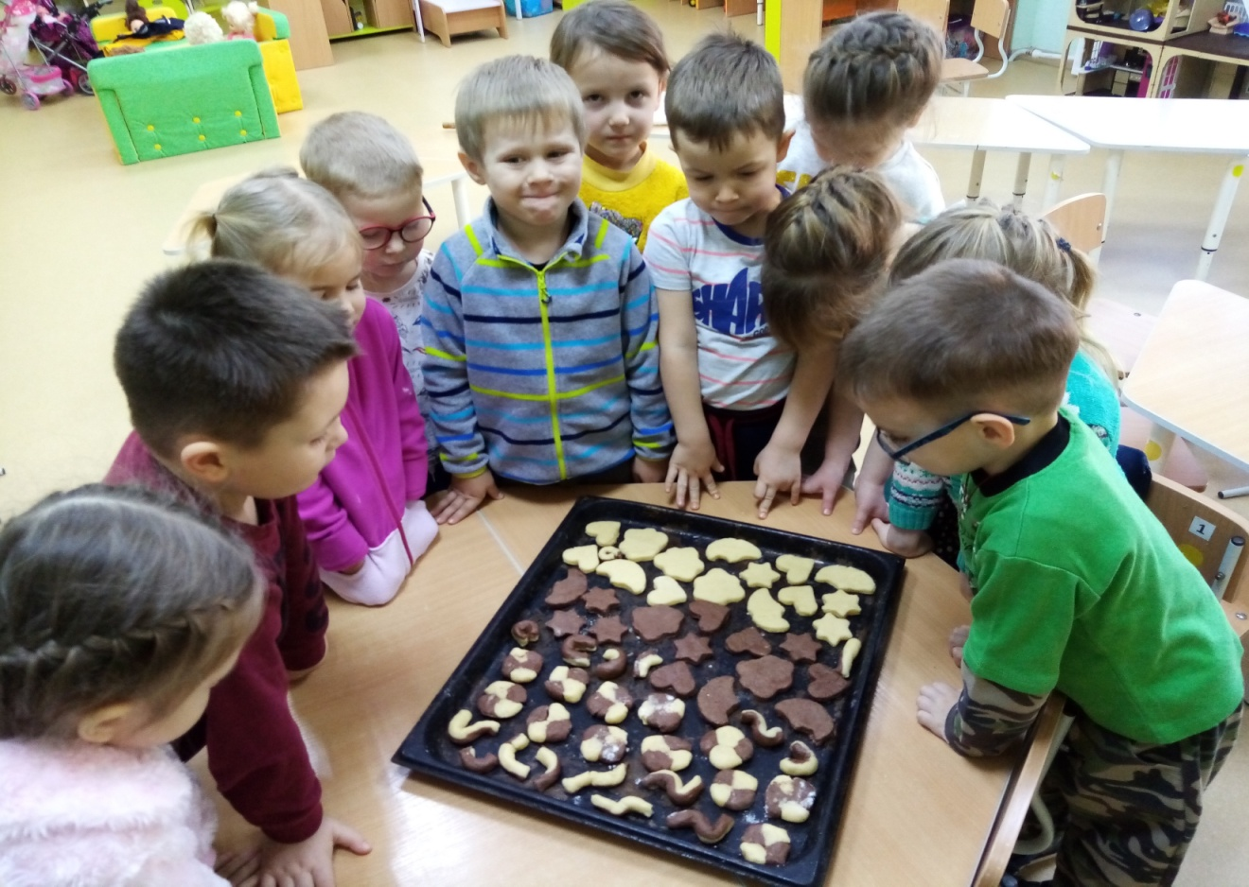
Испечем в духовке Мы свое печенье. Получится вкусно, Просто объеденье.

Slide 6
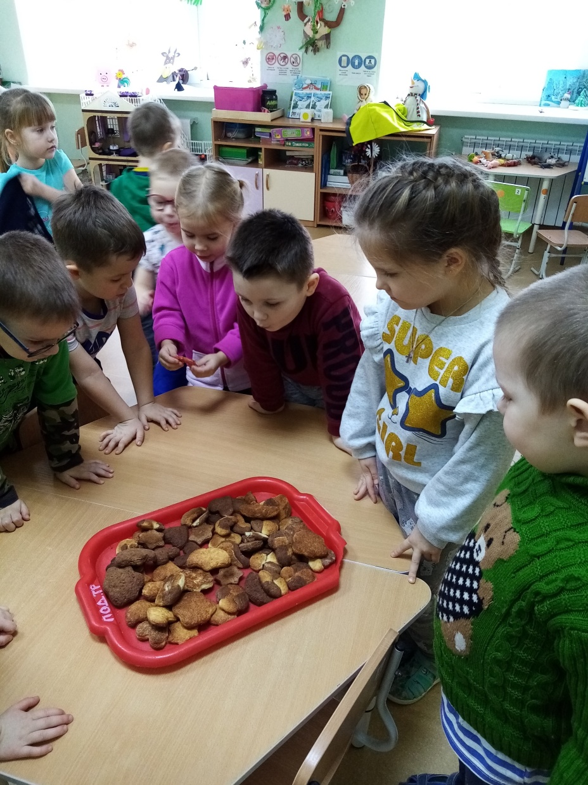
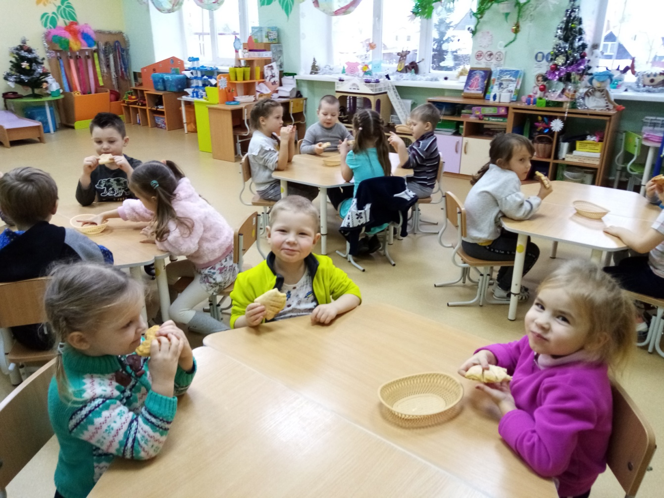
Вкусновато, но маловато.

